Slide 1
10.ÜNİTE
KISA CEVAPLI VE
DOĞRU YANLIŞ TESTLER
Prof.Dr.Mevlüt Kaya

Slide 2
KISA CEVAPLI VE
DOĞRU-YANLIŞ TESTLERİ
KISA CEVAPLI SINAVLAR
  Kısa cevaplı testlerin temel özellikleri
  Kısa cevaplı testlerin etkin kullanımı
  Üstün ve sınırlı yönleri
DOĞRU-YANLIŞ TESTLERİ
  Doğru-yanlış testlerin temel özellikleri
  Doğru-yanlış testlerin etkin kullanımı
  Üstün ve sınırlı yönleri

Slide 3
KISA CEVAPLI VE BOŞLUK DOLDURMALI TESTLER
Kısa cevaplı testler, yazılı yoklamalara alternatif olan sınav türlerinden biridir.
Kısa cevaplı testlerde sorulan bir sorunun cevabı yazılı yoklamalarda olduğu gibi uzun olmayıp kısadır.
Kısa cevaplı testlerin cevabı; bir kelime, rakam veya en çok bir cümle ile verilebilecek türdendir.
Kısa cevaplı bir test maddesi; direkt soru cümlesi olarak sorulabileceği gibi eksik cümle (doldurmalı-tamamlamalı soru) yapısında da sorulabilir.

Slide 4
KISA CEVAPLI VE BOŞLUK DOLDURMALI TESTLER
Kısa cevaplı bir test maddesi;
Direkt soru cümlesi olarak sorulabileceği gibi,
Soru eksik cümle (doldurmalı soru) yapısında da sorulabilir
Örnek: Kısa cevaplı test maddesi
a) Direkt soru cümlesi olarak sorulabilir: 1. Nitelikleri niceleştirme işine ne denir?
b) Eksik cümle yapısında da sorulabilir: 2. Nitelikleri niceleştirme işine …………… denir.

Slide 5
KISA CEVAPLI VE BOŞLUK DOLDURMALI TESTLER
Kısa cevaplı test soruları genelde bilgi, kısmen de kavrama düzeyindeki davranışları ölçmede uygundur.
Bu durum kısa cevaplı testlerin en önemli sınırlılığıdır.
Çünkü öğrenme hatırlama düzeyinde kalır ve öğrenciyi ezbere yöneltir.

Slide 6
Kısa Cevaplı Testlerin Temel Özellikleri
Hazırlama kolaylığı var
Sorulabilecek soru sayısı fazla
Cevaplayıcı bağımsızlığı olması
Puanlama sübjektifliği ve zorlukların az da olsa vardır.
Cevaplamada şans faktörü yok denecek kadar azdır.
Kapsam geçerliğini yükseltir.

Slide 7
KISA CEVAPLI TESTLERİN ÖZELLİKLERİ
Hazırlanması ve uygulanması kolaydır.
Verilecek cevapların kısa olmasından dolayı cevaplama işi çok az zaman alır.
Yazılı yoklamaya göre daha çok soru sorulabilir.
Kısa cevaplı sorulara verilen cevaplar, (özellikle bir cümle uzunluğundaki cevaplar) her zaman kesinlikle yanlış ya da kesinlikle doğru olmayabilir.

Slide 8
KISA CEVAPLI TESTLERİN ÖZELLİKLERİ
Kısa cevaplı testler hemen her eğitim düzeyindeki öğrencilere uygulanabilir niteliktedir.
Çok sayıda soru sorulabilir. Bu nedenle kapsam geçerliği ve güvenirliği yüksektir.
Puanlaması kolay ve nispeten objektiftir. Bu yüzden puanlama güvenirliği yüksektir.
Şans başarısı yoktur.
Öğrencileri sınırlandırmaz ve öğrencilere cevaplandırma özgürlüğü verir.

Slide 9
KISA CEVAPLI TESTLERİN ÖZELLİKLERİ
Genellikle alt düzey hedef alanlarına ilişkin sorular kullanılır. (Bilgi, kısmen de kavrama basamağı.)
Daha çok ilköğretimin ilk sınıflarında (özellikle 1., 2. ve 3.sınıflar) kullanılması etkilidir.
Yazı güzelliği, sayfa düzeni gibi başka değişkenler puana karışmadığı için geçerliği yüksektir.
Testte bir diğerinin cevabı olan maddeler bulunmamalıdır.

Slide 10
KISA CEVAPLI TESTLERİN ÖZELLİKLERİ
Doldurmalı sorularda;
Bir soruda boş bırakılan yerin uzunluğu sorunun cevabına ipucu vermemelidir.
Özellikle, doldurulacak boşluk «----------» sözcük boyutunda olmamalı.
Boşluk doldurmalı sorularda boşluklar mümkün olduğu kadar cümle sonuna doğru bırakılmalıdır.
Her soru önemli bir bilgiyi yoklamalıdır.

Slide 11
KISA CEVAPLI Testlerin YAZILI YOKLAMALARLA Karşılaştırılması
Hazırlanması | Kısa cevaplı testlerin hazırlanması, yazılı yoklamadan daha zordur.
Cevaplanması | Kısa cevaplı testlerin cevaplanması yazılı yoklamaya göre daha az zaman alır.
Puanlanması | Kısa cevaplı testlerin puanlanması yazılı yoklamaya göre daha az zaman alır ve puanlama hataları (genelde) daha az olur.
Puanlama Güvenirliği | Genelde puanlama güvenirliği, yazılı yoklamalardan daha fazladır.
Kapsam Geçerliği | Soruların cevaplarının sınırlı olması ve cevap için daha az zaman gerektirmesinden dolayı kısa cevaplı testlerin kapsam geçerliği genelde yazılı yoklamalardan daha fazladır.
Üst Düzeyde Bilişsel Davranışların Ölçülmesi | Uygulama ve daha üst düzeydeki zihinsel davranışların ölçülmesinde yazılı yoklamalar daha kullanışlıdır.
Şans Başarısı | Hem yazılı yoklamalarda hem de kısa cevaplı testlerde konuyu hiç bilmeyen bir öğrencinin soruyu şansla cevaplama ihtimali azdır. İki sınav türünü bu açıdan karşılaştıracak olursak; sorunun şansla cevaplanma ihtimali kısa cevaplı testlerde (yazılı yoklamaya göre) daha fazladır.

Slide 12
KISA CEVAPLI SORU YAZILIRKEN GÖZ ÖNÜNDE
BULUNDURULACAK NOKTALAR
Her soru bir tek doğru cevabı olabilecek şekilde yapılandırılmalıdır.
Maddelerin ifadelerinde doğru cevabı tahmin ettirebilecek ipuçlarının olmamasına dikkat edilmelidir.
Ezbere teşvik eden kitaptan aynen alınan cümleler olmamalıdır.
Örneğin:
1.Ölçmenin …………… geçerliğini etkiler.
Muhtemel cevap; GÜVENİRLİĞİ
Ancak. «HATASIZLIĞI - KAPSAMI – OBJEKTİFLİĞİ» gibi cevaplarda doğru olur.

Slide 13
KISA CEVAPLI SORU YAZILIRKEN GÖZ ÖNÜNDE
BULUNDURULACAK NOKTALAR
Bir maddenin cevabında birden çok ayrıntı var ise, o ayrıntıların her birine ayrı puan verilmelidir.
Cümle yapısı anlamlı olmalıdır.
Kısa cevaplı testlerde düşünceleri organize etme becerisi, yazı güzelliği, kağıdın düzeni vb. durumlardan doğabilecek hata oranı daha az olduğundan güvenirliği yüksektir.

Slide 14

KISA CEVAPLI SORU YAZILIRKEN GÖZ ÖNÜNDE
BULUNDURULACAK NOKTALAR
Kazandırılacak her davranışı örnekleyecek kadar soru yazılmalıdır.
Testte yer alacak sorunun 2-3 katı soru hazırlanmalıdır.
Bunlar arasından en iyi sorular seçilmelidir.

Slide 15
KISA CEVAPLI SINAVLAIN ÜSTÜN YÖNLERİ
Cevaplar kısa olduğundan çok soru sorularak fazla bilgi yoklama imkanı vardır. Bu da sınavın kapsam geçerliliğini yükseltir.
Puanlama yazılı sınava oranla daha objektiftir.
İmla, yazı güzelliği gibi etkenlerin puanlamaya hata olarak katılmasını engeller.
Cevaplamada şans faktörü yok denilecek kadar azdır.

Slide 16
KISA CEVAPLI SINAVLAIN SINIRLI YÖNLERİ
Deneyimi olmayan kişiler için bu tür soruları hazırlamak zordur.
Bu tür sınavlarda üst düzey (uygulama-analiz-sentez-değerlendirme) bilgileri ölçmek güçtür.
Soruların güçlük düzeylerini ayarlamak zaman alır.
Cevaplar ayrıntı gerektirmediğinden öğrenciler yüksek not alabilirler.

Slide 17
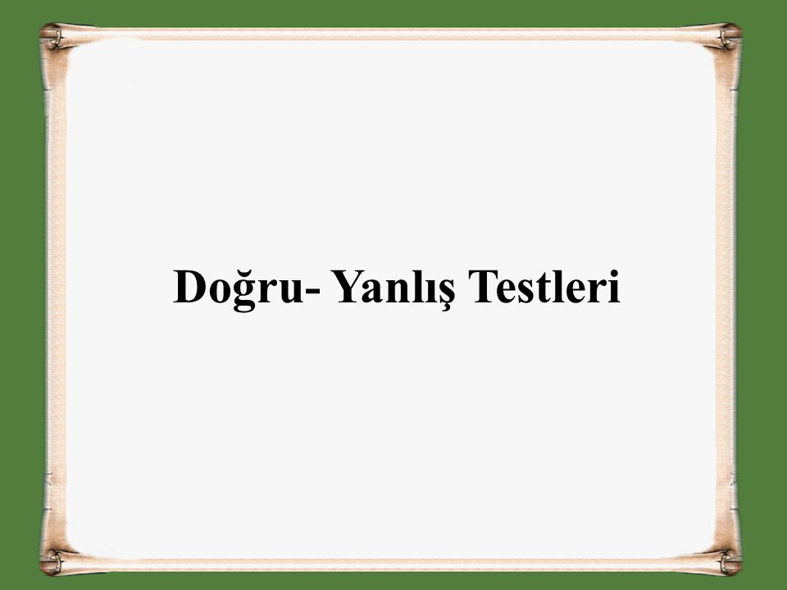

Slide 18
DOĞRU – YANLIŞ TESTLER
Doğru-yanlış testleri,
öğrencilerin test maddelerindeki ifadelerin doğru veya yanlış olduğunu işaretlemeleri veya
D veya Y harfini yazmaları şeklinde uygulanan bir testtir.
Örnek D-Y Test Maddeleri
D Y
( ) (X) 1. Nitelikleri niceleştirme işlemine değerlendirme denir.
(X) ( ) 2. Ölçümlerin tesadüfi hatalardan arınıklığına güvenirlik denir.
(X) ( ) 3. Sepetteki 12 yumurtanın %25’i 3’tür.
( ) (X) 4. Sepetteki elmaların %20’si 5 tane ise 10 sepette 10 elma vardır.

Slide 19

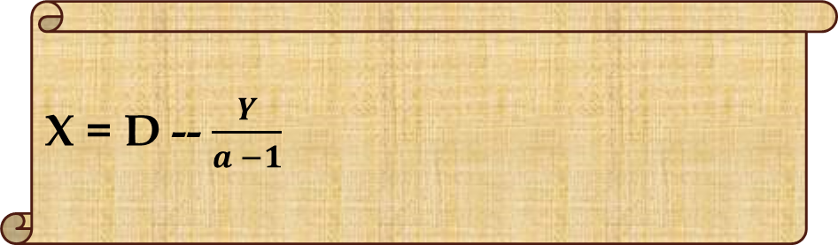
Doğru-Yanlış Testlerinin Özellikleri
1) Cevaplama işlemi çok kolaydır ve fazla zaman almaz.
2) Puanlama kolay ve objektiftir.
3) Şans başarısı yüksektir. (%50)
X = D -- $\frac{Y}{a −1}$
X = D - Y

Slide 20
Doğru-Yanlış Testlerinin Özellikleri
Öğrenciler cevabı genelde ‘D’ ya da ‘Y’ harflerini yazarak veya basit bir işaretle (X gibi) belirtir.
Cevaplama işlemi çok az zaman aldığından, doğru-yanlış tipi testlerde çok geniş bir bilgi alanı yoklanabilir veya çok sayıda soru sorulabilir.
Bu durum, konu bazında kapsam geçerliliğinin yüksek olmasını sağlayabilir.

Slide 21
Doğru-Yanlış Testlerinin Özellikleri
Doğru-yanlış testlerinde maddelere verilen cevapların puanlanması çok kısa bir sürede kolayca tamamlanır.
Hatta öğrencilerin vereceği cevapların ayrı bir kağıda (optik cevap kağıdına) işaretlemesi sağlanarak optik okuyucu ile okunabilir.
Cevap anahtarı hatalı olmadığı sürece puanlama objektif ve hatasız olur.

Slide 22
Doğru-Yanlış Testlerinin Özellikleri
Bir doğru-yanlış test maddesini, maddede sorulan konuyu hiç bilmeyen bir öğrencinin sadece şansla doğru cevaplama olasılığı %50 ‘dir.
Yani soruyu hiç bilmeyen bir öğrencinin doğru cevap verme şansı %50 ‘ dir.
Doğru yanlış testlerinde şans başarısını giderme yöntemlerinden biri kullanılmadan test puanlanırsa, tahmin edilebileceği gibi elde edilen ölçümlerin güvenilirliği ve geçerliliği çok düşük olur.

Slide 23
Doğru-Yanlış Testlerinin Etkin Kullanımı
1) Her bir maddenin doğruluğu ve yanlışlığı kesin olmalıdır.
Doğru- yanlış tipi test maddeleri ya tamamen doğru ya da tamamen yanlış olmalıdır.
Bazı konularda doğru yanlış cümleler kurmak zordur.
Bunun yanında konuyu çok iyi bilen öğrenciler istisna, ayırt etmede karar vermede çok zorlanmaktadırlar.

Slide 24
Örnek:
Kusurlu D-Y tipi test maddesi
(D) (Y) 1. Kısa cevaplı testlerin kapsam geçerliği yüksektir.
Maddenin cevabı doğru (D) olarak belirlenmiştir. Ama kesin olarak konuşulduğunda doğru değildir.
Aşağıdaki düzeltmeyle madde iyileştirilebilinir.
Maddenin Düzeltilmesi
(D) (Y) 1. Kısa cevaplı testlerin kapsam geçerliği yazılı yoklamalardan daha yüksektir.

Slide 25
Doğru-Yanlış Testlerinin Etkin Kullanımı
2) Kesinlik, istisna veya herkesçe farklı miktarı belirten sözcüklerin kullanımında dikkatli olunmalıdır.
Kesinlik belirten kelimeler çok kapsamlı genelleştirme içerir ve %100 doğru ifadeleri gerektirir.
Kesinlik belirten kelimeler bulunduğu bu tür maddelerin cevabının yanlış (Y) olma ihtimali çoktur.
Kesinlik belirtmeyen ifadelerin ise doğru (D) olma ihtimali çoktur.

Slide 26
Kesinlik belirten ifadeler
İstisnalar belirten
(kesinlik belirtmeyen) ifadeler
 | Her zaman Tüm Asla Daima Hiçbir
 | Ara sıra Genellikle Bazen
Herkesçe aynı miktarı ifade etmeyen ifadeler
 | Sık sık Çoğunlukla Önemli bir derecede Birçok durumda

Slide 27
Doğru-Yanlış Testlerinin Etkin Kullanımı
3) Negatif cümleler, özellikle çift negatif cümleler kullanılmamalıdır.
Olumsuz cümlelerin anlaşılması daha fazla dikkat gerektirmektedir.
Sınav telaşından dolayı olumsuz ifadeler olumlu ifadeler olarak algılanabilir.
Neyin sorulduğunu anlamak da oldukça zordur.

Slide 28
Örnek:
Kusurlu D-Y Test Maddesi
(D) (Y) 1. Bilgi düzeyinde soruların sorulması, yazılı yoklamaların güvenirliğini düşürmeyen sebeplerden biri değildir.
Maddenin İyileştirilmesi Hali:
(D) (Y) 1.Bilgi düzeyinde soruların sorulması, yazılı yoklamaların güvenirliğini düşüren sebeplerden biridir.

Slide 29
Doğru-Yanlış Testlerinin Etkin Kullanımı
4) Birden çok fikri içeren uzun ve karmaşık cümleler kullanmamaya dikkat edilmelidir.
Sebep - sonuç ilişkisi ölçülmedikçe ve veya gibi bağlaçları kullanarak birden fazla fikri içeren cümlelerin kullanımı öğrencileri yanıltabilir ve cümlenin anlaşılmasını zorlaştırabilir. Özellikle biri doğru biri yanlış ise.
Örnek:
Kusurlu D-Y Test Maddesi
(D) (Y) 1.Yazılı yoklamaların hazırlanması kolaydır ve kapsam geçerliği genelde düşüktür.
Maddenin İyileştirilmiş Hali:
(D) (Y) 1. Yazılı yoklamaların hazırlanması kolaydır.
(D) (Y) 2. Yazılı yoklamaların kapsam geçerliği genelde düşüktür.

Slide 30
Doğru-Yanlış Testlerinin Etkin Kullanımı
5) Doğru cevabın önemsiz ya da aldatıcı bir noktada olmamasına dikkat edilmelidir.
Bir doğru yanlış maddesinde maddeyi yanlış yapan kısmının maddede sorulan ana düşüncenin dışında veya önemsiz bir noktada olması gerekir.
Örnek:
Kusurlu D-Y Test Maddesi
(D) (Y) 1. Blom’un tam öğrenme modelinde duyuşsal giriş davranışları okula ve derse karşı tutum ve akademik benlik tasarımıdır.
Not: Sorunun doğru cevabı Bloom’un, Blom olarak yazılmasından dolayı Y olarak kodlanmıştır.

Slide 31
Doğru-Yanlış Testlerinin Etkin Kullanımı
6) Maddeyi uzatarak doğru cevaba ipucu vermekten kaçınılmalıdır.
Doğru-yanlış testlerinde genelde cevap doğru ise cümlenin anlamı bozulabileceği kaygısıyla o cümlede bir kısaltma veya cümleyi basitleştirme yoluna gidilmemelidir.
Buna rağmen cevabı yanlış anahtarlanmış cümlelerde bazı kısaltmalar yaparak yazıda ekonomiklik sağlama eğilimi söz konusudur.

Slide 32
Doğru-Yanlış Testlerinin Etkin Kullanımı
7) Şans başarısı giderilmelidir.
Doğru yanlış testlerinde şans başarısını gidermek için genelde üç yol izlenmektedir.
a) «Cümle yanlış ise cümlelerin yanlış kısımlarının altını çizin» diye açıklama yapılması,
b) «Cümle yanlış ise yanlış kısmını çizip doğrusunu yazın» diye bir açıklama yapılması,
c) Düzeltme formülünün uygulanması
Örnek: D-Y test maddesi (D) (Y) 1.Ölçmenin öğelerinden biri ölçüttür.

Slide 33
Doğru-Yanlış Testlerinin Etkin Kullanımı
8) Doğru cevap dağılımı
Doğru - yanlış testlerde soruların düzenlenmesi:
a) Doğru ve yanlış sayısının eşit olmasına ve
b) Soruların doğru cevaplarının test içinde sistemli bir şekilde dizilmemesine dikkat edilmelidir.
Bazı öğrenciler cevabını bilmediği sorular için hep aynı cevabı işaretlerler.
Bu durumda doğru ve yanlış cevap sayılarının eşit olması şans başarısını gidermede daha etkili olur.

Slide 34
Doğru-Yanlış Sınavlarda Dikkat Edilecek Noktalar Özetle;
Bu tür testlerde cümle (soru) sayısı en az 50 olmalıdır.
Soruların % 50'si doğru, % 50'si yanlış olarak hazırlanmalıdır.
Doğru ve yanlış cümleler belli bir simetrikle dizilmemelidir. Yani peş peşe doğru veya yanlış gelmemelidir. Örneğin; 2 doğru 3 yanlış, 3 doğru 2 yanlış gibi olmalıdır.
Sorular dilbilgisi yönünden doğru olmalıdır.
Bir (1) yanlışın bir (1) doğruyu götürdüğü söylenmelidir.
Sorular ayrıntılı bilgi yerine kesin bilgi içermelidir.
Sorular kısa olmalıdır.
Sorularda olumsuz ifade kullanılmamasına özen gösterilmelidir.
Sorular birbirinin cevabını verir nitelikte olmamalıdır.
Testin başına mutlaka bir açıklama ve örnek konulmalıdır.
Öğrencilerden cevabından emin oldukları soruları cevaplamaları istenmelidir.

Slide 35
DOĞRU-YANLIŞ SINAVLARIN ÜSTÜN YÖNLERİ
Hazırlanması ve planlanması kolaydır.
Puanlaması kolay ve objektiftir.
Öğrencinin cevaplaması kolaydır.
Öğrencilerin istenen cevabı verme ihtimali yüksektir.

Slide 36
DOĞRU-YANLIŞ SINAVLARIN SINIRLI YÖNLERİ
Üst düzey bilgiler yoklanamaz.
Bilgi ve kavrama basamağındaki bilgileri ölçer.
En az 50 sorudan oluştuğu için hazırlanması fazla zaman alır.

Slide 37
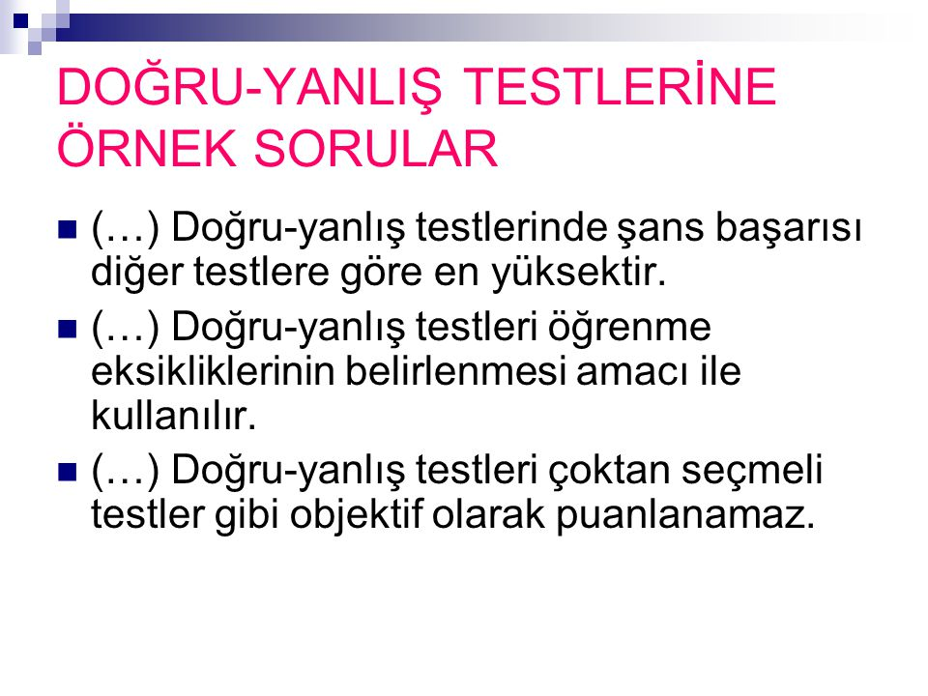

Slide 38
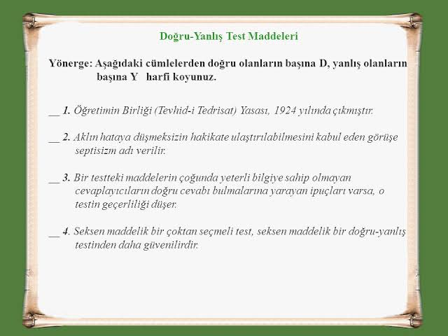

Slide 39
KISA CEVAPLI Testler ile DOĞRU-YANLIŞ Testlerin Karşılaştırılması
ÖLÇÜTLER | KISA CEVAPLI Testler | DOĞRU-YANLIŞ Testler
Hazırlanması
Cevaplanması
Puanlanması
Puanlama Güvenirliği
Kapsam Geçerliği
Üst Düzeyde Bilişsel Davranışların Ölçülmesi
Şans Başarısı

Slide 40

TEŞEKKÜRLER

